Slide 1



Förslag till kravställning på tillhandahållande av realtidsdata över vägarbeten vid upphandling av vägarbete
Avsändare:
Nordic Way 3 i samarbete med FoU-projektet RWW - Automatiserad trafikinformation

Slide 2
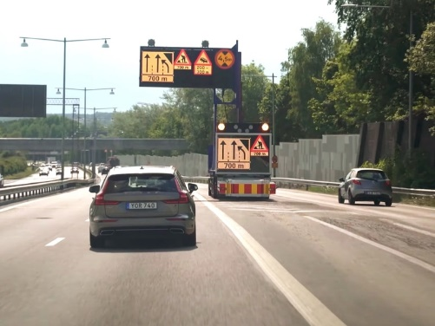
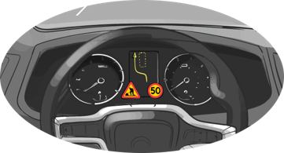
SYFTE
Förbättra trafiksäkerhet och trafikflöde vid vägarbeten, öka säkerheten vid arbete på väg samt förbättra kvaliteten på vägarbetsdata.
Genom att säkerställa att tillförlitlig data över pågående vägarbeten tillgängliggörs i ett standardiserat format möjliggör det att via olika kanaler tillhandahålla information om vägarbeten och även skapa digitala tjänster som varnar trafikanter då de närmar sig ett aktivt vägarbete.
Tillhandahållandet av information från pågående vägarbeten är en nyckel för att möjliggöra detta och det är det som den föreslagna kravställningen syftar till.

Slide 3
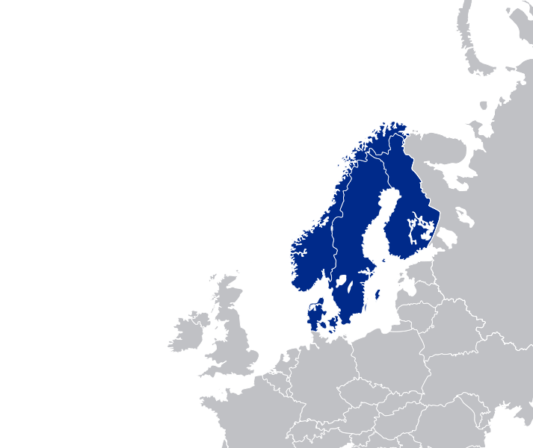






BAKGRUND
Ett flertal projekt arbetar med olika sätt att tillhandahålla information till trafikanter (Trafikverket medverkar bl.a. i NordicWay 3 och C-Roads som arbetar med EU-standarder för delning av data för C-ITS tjänster samt FOI-projektet RWW – Automatiserad trafikinformation).
Vägarbeten idag är till stor del redan uppkopplade genom t.ex. MIPS-data, uppkopplade batterivakter och andra monitorer på arbetsplatsen. Information från dessa kan tillhandahållas till Trafikverket för att delas som öppen data.
Oavsett hur informationen tillhandahålls är förekomsten av standardiserad, maskinläsbar, öppet tillgänglig data en förutsättning för att skapa tjänster som syftar till att informera/varna trafikanter.
Att vid upphandling av vägarbeten kravställa tillhandahållande av denna data är ett effektivt sätt att säkerställa att relevant data samlas in och distribueras.

Slide 4

Avsändare och förankring
Denna PPT är framtagen av Road Works Warning svenska projektgrupp inom projektet NordicWay 3 samt FOI-projektet RWW - Automatiserad trafikinformation. På följande slides används begreppet ”vi” eller ”vår” och syftar då på dessa två projekt.
Förslaget som följer ska ses som en rekommendation från dessa projekt för vidare beredning inom Trafikverket.
Förslaget är förankrat med:
  Volvo Cars Company, Scania, Ramudden och Statens Vegvesen (Norge) genom dialog via projektet NordicWay 3
  SBSV genom föredragning på årsmöte 11 maj
  Trafikverket genom NordicWay 3 och RWW-projektet.
  utvalda entreprenörer (Svevia, Terranor, PEAB och Skanska)
Vi står bakom Håll Nollan, om att ingen ska skadas på våra byggen. Läs mer om initiativet här.

Slide 5
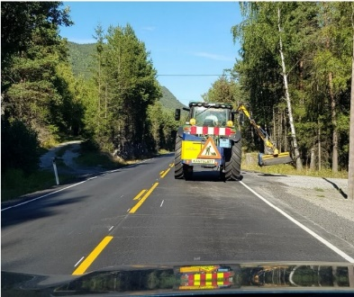
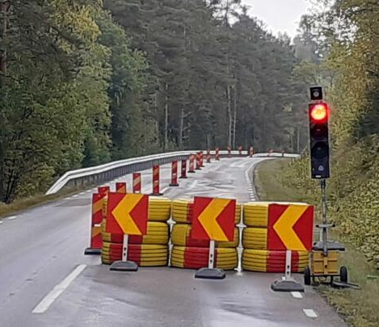
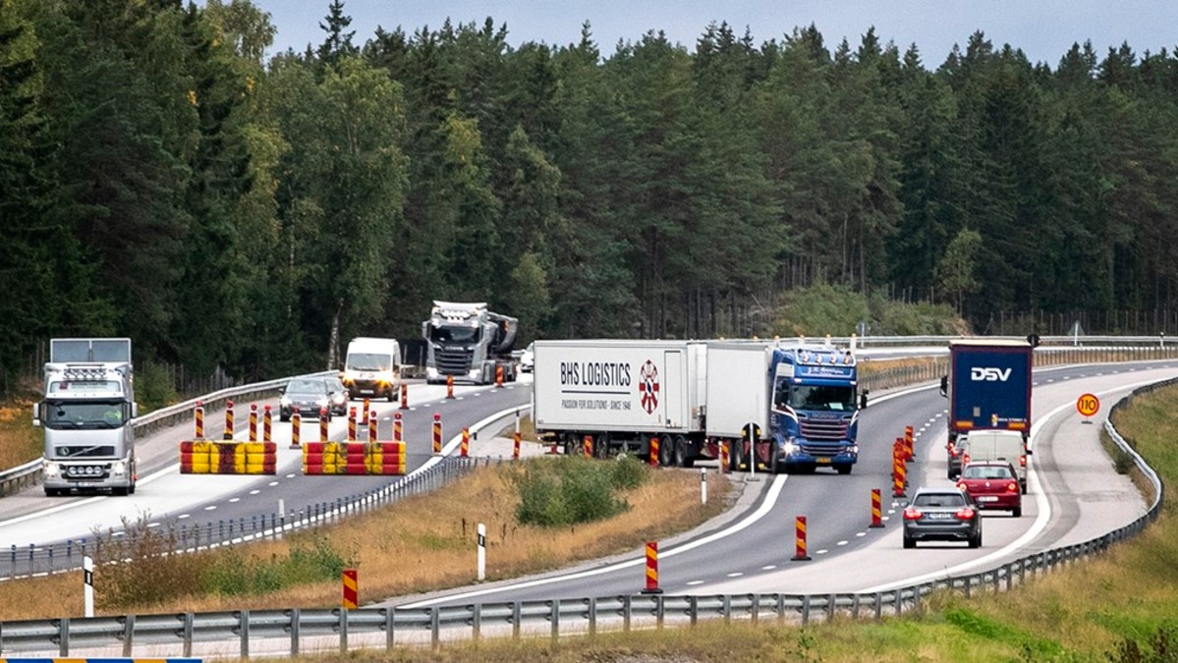
Vägarbeten som vi anser bör omfattas
I första hand bör arbeten som påverkar trafikflödet eller rörliga arbeten som avviker från skyltad hastighet omfattas av kravställningen.
Kravställningen införs lämpligen i Trafikverkets T-DOC och kan utformas enligt nedanstående:
Vid vägarbeten (rörliga, intermitenta och fasta) där trafik- och skyddsanordningar påverkar trafikflödet med X%* eller rörliga arbeten som avviker Y%* från föreskriven hastighet skall ett meddelande enligt föreslagen spec (bild 8) levereras till Trafikverket** i format DENM.
*X & Y måste fastställas för att enbart relevanta arbeten ska kravställas.
** Diskussion pågår på Trafikverket om lämplig plattform att leverera till.

Slide 6
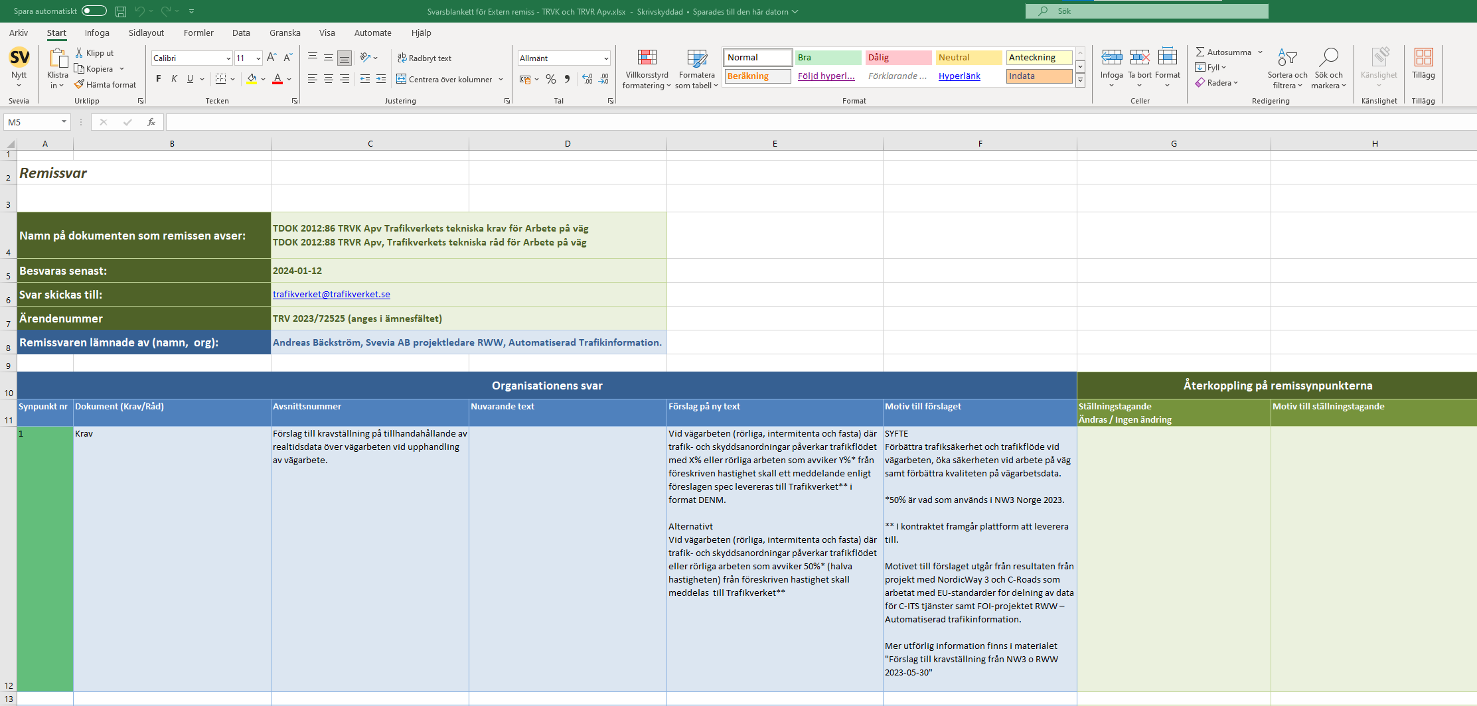
NW3, RWW*-projektens och SBSV´s gemensamma kravförslag avseende RWW (digitala varningar från GPS-uppkopplade vägarbeten)!
Apv 5.0 remissvar, 12 jan 2024!

Slide 7
Förutsättningar för kravställning
En utgångspunkt för detta arbete har varit att kraven skall kunna accepteras av entreprenadbranschen. För att säkerställa branschens acceptans bedömer vi att kraven måste vara:
Konkurrensneutrala
Standardiserade / Enkla att tolka
Kvalitetssäkrade
Rimligt enkla att implementera
Stabila över tid
Förväntas skapa nytta
Förankrade
Internationella

Slide 8


C-Roads – på väg mot en standard
Det finns idag ingen standard för den här typen av meddelande/information utan proprietära lösningar används.
EU-projektet C-Roads där Trafikverket medverkar har lagt grunden till standarder för uppkopplade vägtrafiktjänster.
Dessa ”standarder” specificerar C-ITS meddelande avseende format och attribut
Bygger på ETSI/DENM standarden (standardiserad och maskinläsbar)
C-ROADS - THE PLATFORM OF HARMONISED C-ITS DEPLOYMENT IN EUROPE
The C-Roads Platform is a joint initiative of European Member States and road operators for testing and implementing C-ITS services in light of cross-border harmonisation and interoperability.
Vår rekommendation: Utgå från C-Roads specifikation av RWW-meddelande då den uppfyller samtliga krav på föregående slide.

Slide 9

C-Roads C-ITS Message profile
ITS PDU header | Atribute
Management | actionID (DENM ID)
 | detectionTime
 | referenceTime
 | termination
 | eventPosition
 | relevanceDistance
 | relevanceTrafficDirection
 | validityDuration
 | transmissionInterval
 | stationType
Situation (optional) | informationQuality
 | eventType
 | -causeCode | 3 (RoadWorks)
 | -subCauseCode | 0 (Unavailable), 1 (Major roadworks), 2 (Road Marking work), 3 (Slow moving road maintenance), 4 (Short-term stationary road works), 5 (Street cleaning), 6 (Winter service)
 | linkedCause
 | eventHistory
Location (otional) | eventSpeed
 | eventPositionHeading
 | traces
 | roadType
Alacarte (Optional) | lanePosition
 | impactReduction
 | externalTemperature
 | lightBarSirenlnUse???
 | roadWorks | closedLanes, restriction, speedLimit, incidentIndication, recommendedPath, startingPointSpeedLimit, trafficFlowRule, referenceDenms
 | positioningSolution
 | stationaryVehicle | stationarySince, stationaryCause, carryingDangerousGoods, numberOfOccupants, vehicleIdentification, energyStorageType
C-Roads definierar och specificerar olika attribut relevanta för en mängd C-ITS tjänster, bl.a. Road Works Warning (RWW).
Tabellen till höger visar de attribut som är definierade för tjänsten RWW (enl. C-ITS message profiles 2.0.5)
Attribut i rött är obligatoriska enligt standard, övriga är valfria
På följande två slides argumenterar vi för vilka attribut som Trafikverket bör kravställa vid upphandling och varför.

Slide 10
Utgångspunkter för kravställning
Argumentation
Vårt förslag
Mer information (fler attribut) har potential att skapa bättre tjänster och därmed skapa mer nytta.
Fler attribut ställer däremot också högre krav på entreprenören, ökar risken för dålig eller felaktig information samt kan oavsiktligt avslöja affärskritisk information
Viktigt att ha en rimlig balans i kraven och bättre att börja med det absolut viktigaste och efterhand/vid behov öka kraven
För att följa standard anser vi att alla attribut som är obligatoriska ska ingå i kravställningen.
Utöver det har vi angett ett antal ytterligare attribut som vi anser bör ingå för att ha möjlighet att skapa bra tjänster.
Detta anser vi utgör en rimlig kompromiss och den är förankrad med både fordonsindustri (via NordicWay 3) och entreprenörsbranschen (via SSBV)
Notes:
Vilka är ”vi”

Slide 11
Attribut som vi anser bör ingå i kravställningen
ITS PDU header | Attribut | Motivering
Management | actionID (DENM ID)
 | detectionTime
 | referenceTime
 | termination | Används när man skall stänga/avsluta ett "RW". Bra att kunna få en slutmarkering av händelsen.
 | eventPosition
 | relevanceTrafficDirection
 | validityDuration
 | stationType
Situation (optional) | informationQuality
 | eventType
 | -causeCode | 3 (RoadWorks)
 | -subCauseCode | 0 (Unavailable), 1 (Major roadworks), 3 (Slow moving road maintenance)
Location (otional) | eventSpeed | Endast för mobile
 | eventPositionHeading | Endast för mobile
 | traces
alacarte (Optional) | lanePosition | Bör utredas. Tillför värde för HMI i fordon, men kan vara svår att leverera
 | roadWorks | Inte aktuellt nu, men har lyfts som viktig information för självkörande fordon. (closedLanes, restriction, speedLimit, incidentIndication, recommendedPath, startingPointSpeedLimit, trafficFlowRule, referenceDenms)

Slide 12
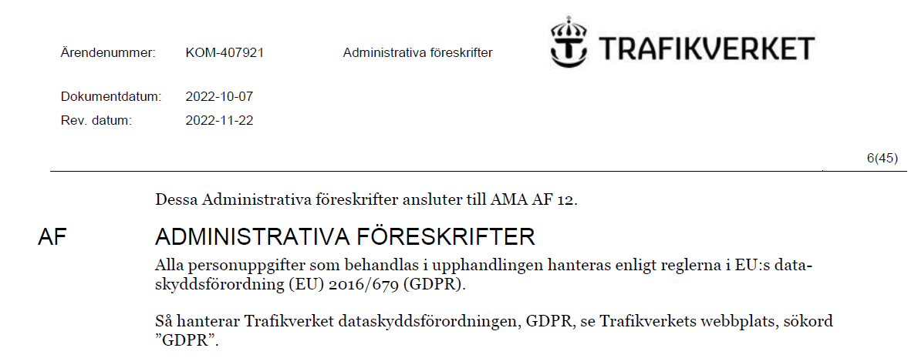
GDPR
GDPR är något som behöver beaktas och en särskild utredning bör göras.
Vi bedömer däremot inte att detta är något större problem då data inte är kopplad till någon person.
Det är redan idag upp till leverantörerna att uppfylla GDPR-krav och det hanteras redan i dagens upphandlingsdokument.

Slide 13
Förslag av lämpligt TDOK för kravställande
Avdelning på Trafikverket Potentiellt kravdokument
UNDERHÅLL & INVESTERING AFD.142, Skydds- och säkerhetsföreskrifter vid arbete i anslutning till väg
alternativt AFD.135, Förutsättningar med hänsyn till vägtrafik (nationella AF-mallen exempel N Bohuslän BAS Väg)
  BILAGA till AF AFD.242, Nyframtagen Bilaga ”Rapportering av uppkopplade varningar för vägarbeten” etc (se exempel Brist- och Åtgärdsrapportering där MIP-krav finns kravställt idag och kravställningen nedan i AFD.242)
APV TDOK 2012:86, TRVK Apv, Trafikverkets tekniska krav för Arbete på väg (nationellt regelverk som åberopas AFD.142 och AFD.135 dvs via AF)
TRAFIK TDOK 2017:0612, Rapportering av vägarbeten som underlag för trafikinformation (åberopas i AFD.264 Information till väghållare m fl dvs via AF))
TRVK APV-rekommenderas!

